Slide 1
JJ GoodPlace
201325030 이다은

Slide 2
목차
◆ 프로젝트 목표 및 제작 배경
◆ 개발 환경
◆ 개발 일정
◆ 설계
◆ 구현 및 테스트
◆ 개발 후 느낀점

Slide 3
프로젝트 목표 및 제작 배경
1

Slide 4
1
프로젝트 목표 및 제작 배경
기하학수적으로 늘어나는 전주 맛집!!
신시가지?
객사?
한옥마을?

Slide 5
1
프로젝트 목표 및 제작 배경
?
도대체 뭘 먹어야 잘 먹었다고 소문이 날까?

Slide 6
1
프로젝트 목표 및 제작 배경
1. 전주 시민, 혹은 전주를 놀러 온 타지 사람들에게 전주 맛집을 소개
2. 이용자가 직접 평가하는 방식을 통해 신뢰성 확보
3. 핫스팟별로 분류를 나눠 정보바다 속에서 고민하지 않고 빠르게 맛집을 선택할 수 있도록 도와주는 것

Slide 7
개발 환경
2

Slide 8
2
개발 환경
OS(운영체제) : Android API 14 이상
TOOLS : Android Studio 3.0
서버환경 :
하드웨어(H/W) : AMD 라이젠6600 CPU
소프트웨어(S/W) : Window 10 (64bit)

Slide 9
개발 일정
3

Slide 10
3
개발 일정
 |  | 12/08 | 12/10 | 12/15 | 12/16 | 12/20 | 12/21
요구사항 분석
설계 | 화면 설계
 | 프로세스 설계
구현
테스트

Slide 11
설계
4

Slide 12
4
화면 설계
예상 Activity 개수 총 9개
기본 Constraint Layout과
Linear Layout을 활용
회원가입 메뉴를 가지고 있음
화면을 land하면 레이아웃 변경

Slide 13
4
프로세스 설계
회원 가입시 이름, 나이 등
개인정보 입력
원하는 맛집 사진을 클릭하여
별점 부여 및 코멘트 작성
작성 후 확인 버튼을 누르면
세컨트 액티비티 출력

Slide 14
구현 및 테스트
5

Slide 15
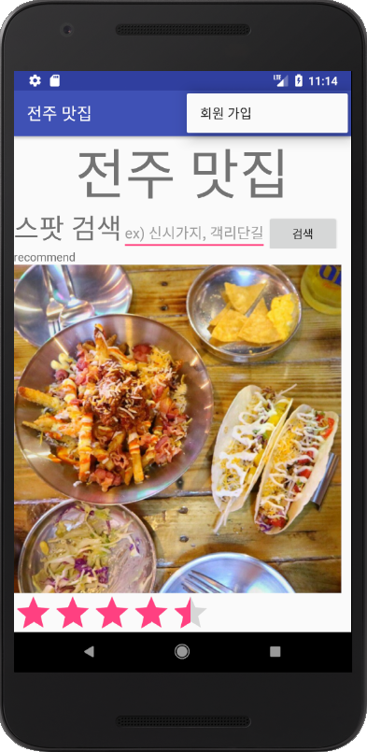
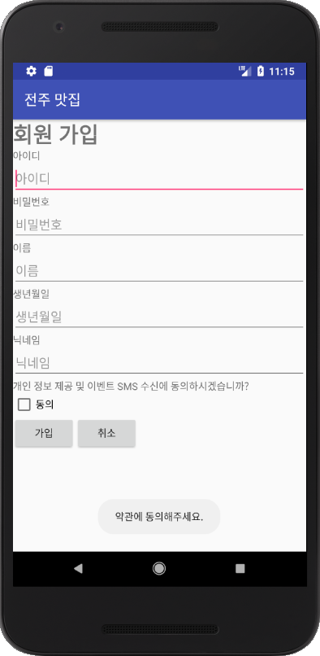
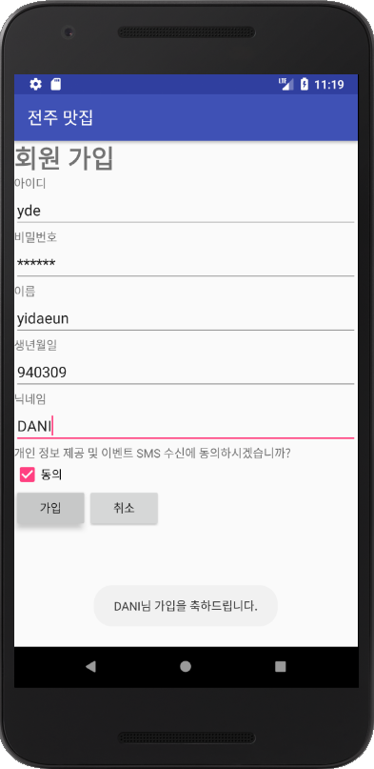
5
각 화면의 프로세스 순서
메인에 회원가입 메뉴를 가지고 있음
회원가입시 약관에 동의하지 않으면 토스트 문구 출력
정상 가입 후 메인화면으로 돌아감

Slide 16
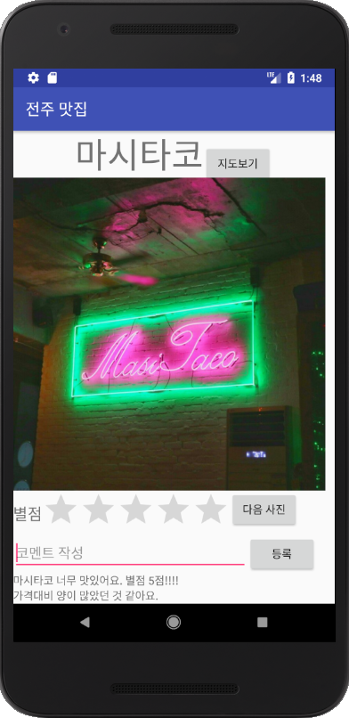
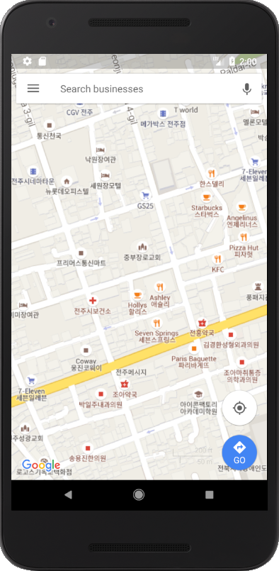
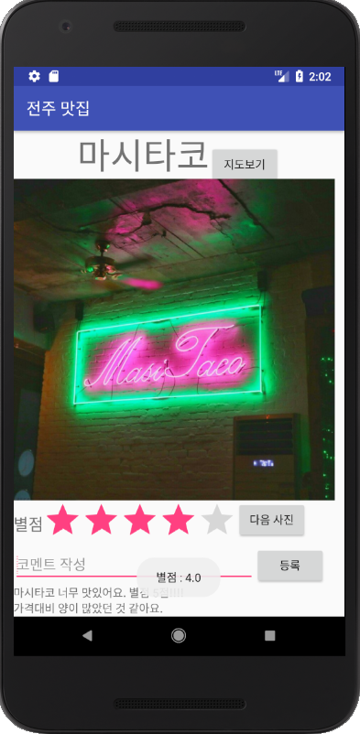
5
각 화면의 프로세스 순서
해당 맛집 사진을 클릭할 경우 상세 화면 인텐트
지도보기를 클릭하면 구글 지도 구현
RatingBar기능과토스트 문구 출력

Slide 17
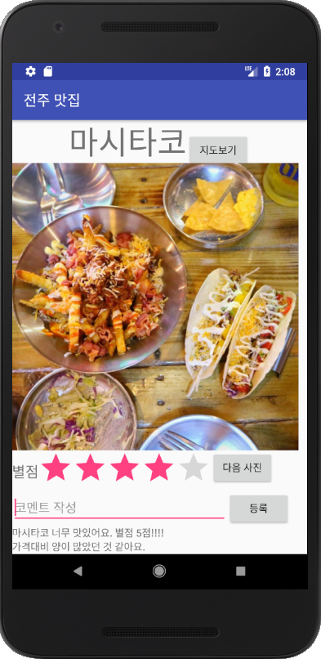
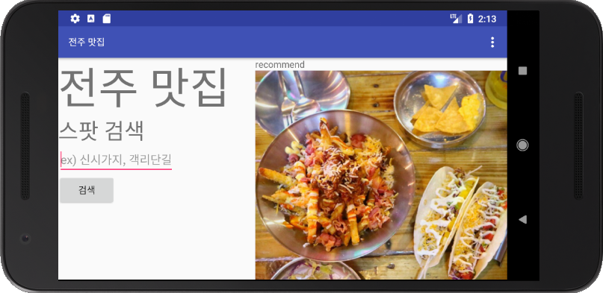
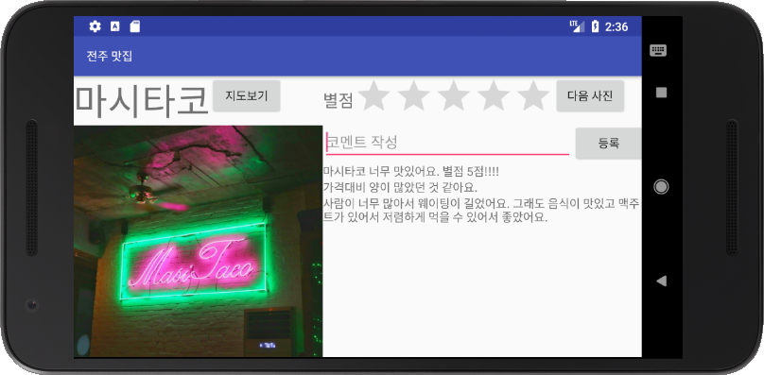
5
각 화면의 프로세스 순서
다음사진을 클릭할 경우 맛집 이미지 변경
메인 화면을 land할 경우 레이아웃 변경
상세 화면 land

Slide 18
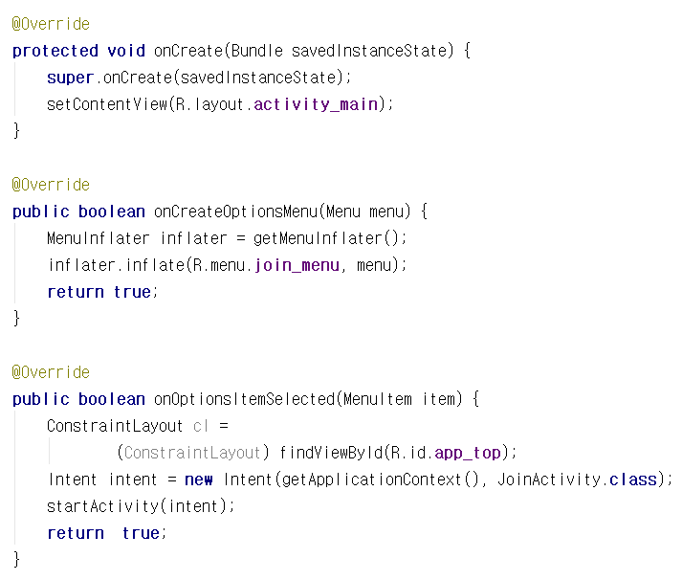
5
JAVA 부분
Join menu

Slide 19
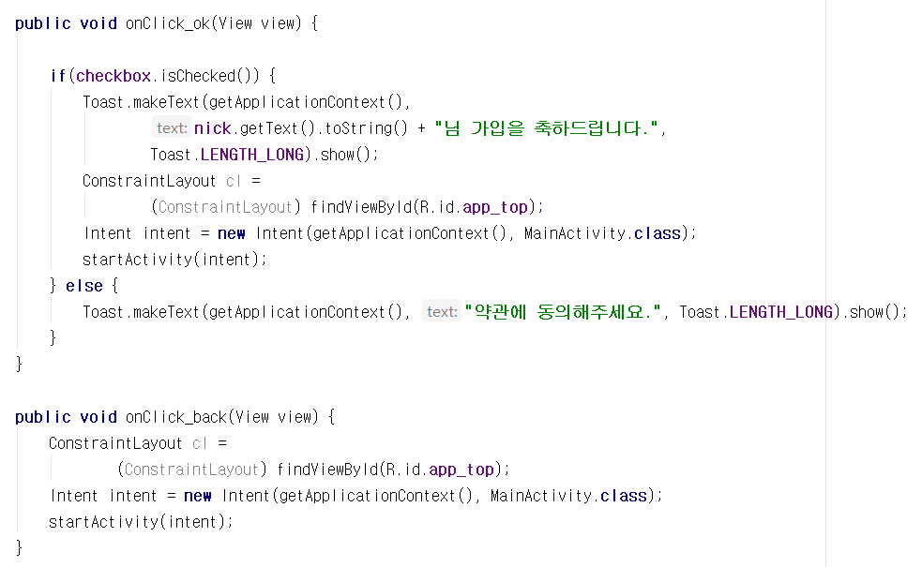
5
JAVA 부분
가입시 Toast 문구

Slide 20
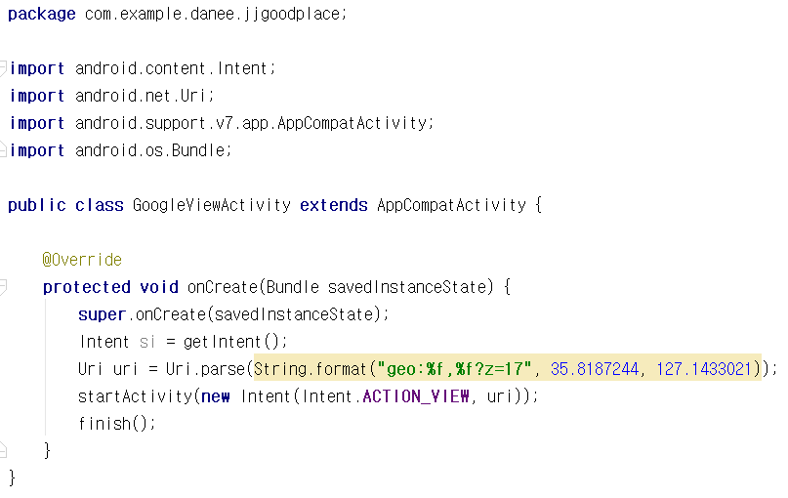
5
JAVA 부분
구글 지도 구현

Slide 21
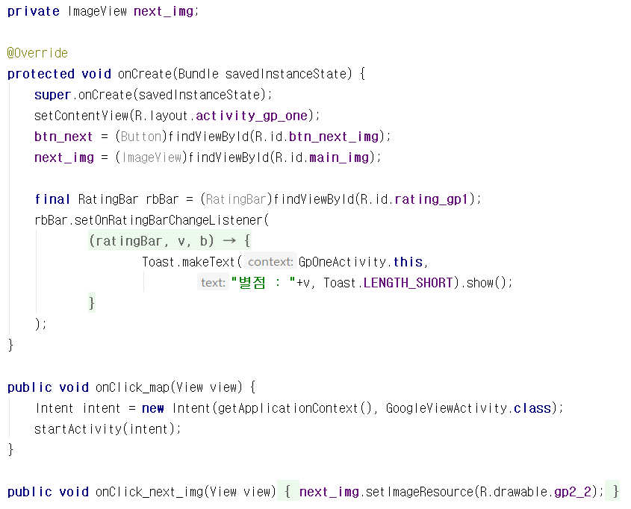
5
JAVA 부분
RatingBar
이미지 변경

Slide 22
개발 후 느낀점
6

Slide 23
6
개발 후 느낀점
솔직히 말하면 아쉬운 기분이 가장 큽니다.
좀 더 많은 기능을 추가하지 못한 점, JAVA 구현 한계에 부딪혀 다소 불필요한 Activity를 추가하여야 했던 점, 등 보완하고 싶은 부분만 생각이 납니다. Intent한 onClick 메서드에 따라 case 구문을 사용하여 setImageResource 해줄 수 있을 거라고 생각했는데 결국 구현하지 못했습니다. 그래도 처음으로 설계하여 만든 어플이어서 뿌듯하기도 합니다. 좀 더 배워서 완성하고 싶다는 생각이 들었습니다. 오랫동안 고민하고 몰두하여 무언가 결과물을 만들어 낸다는 건 정말 멋진 일인 것 같습니다.

